Slide 1
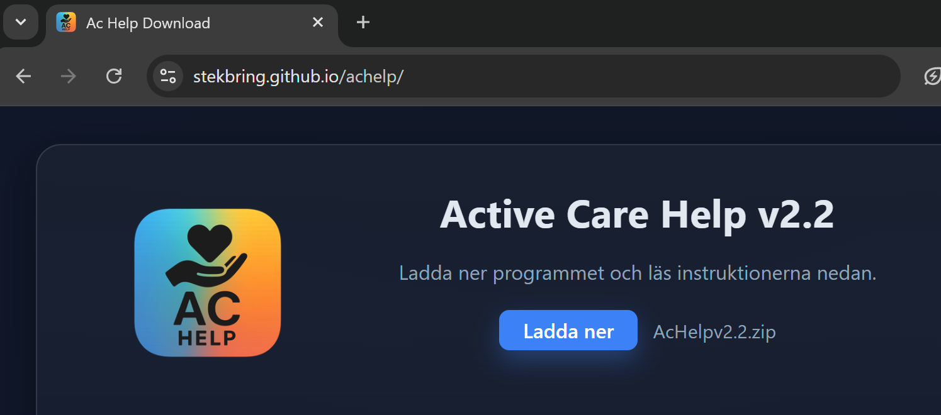
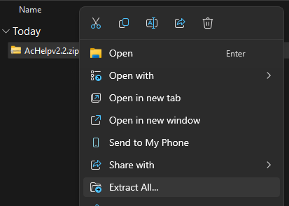
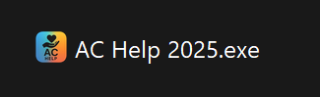
Nedladdning och start av program
Ladda ner .zip filen från hemsidan
Extrahera den på valfritt ställe
Starta AC Help 2025.exe
Windows varnar eventuellt för körning av filen, tryck isåfall ”Mer information” sedan ”Kör ändå”

Slide 2
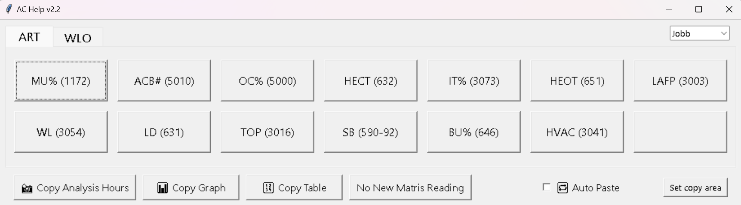
1.
2.
3.
4.
5.
6.
Articulated Hauler - Dumper
Kopierar rekommenderad text till urklippet för respektive matris mått
Kopierar de analyserade timmarna till urklippet
Kopierar grafen från matrisen till urklippet
Kopierar tabellen från matrisen till urklippet
Kopierar texten ” No new relevant Matris reading available on server data base. “ till urklippet

Slide 3
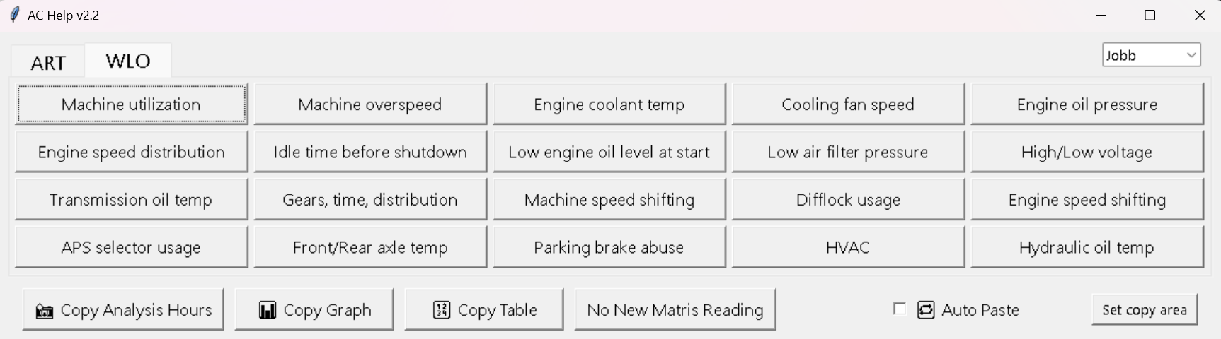
1.
2.
3.
4.
Wheel Loaders – Hjullastare
Profilväljare – Jobbet, Hemma eller Annat ifall man arbetar på olika ställen, markerade områden för bilder sparas för respektive arbetsplats
Av/På för automatisk inklistring av text och bilder
Kofiguration av kopieringsområden

Slide 4
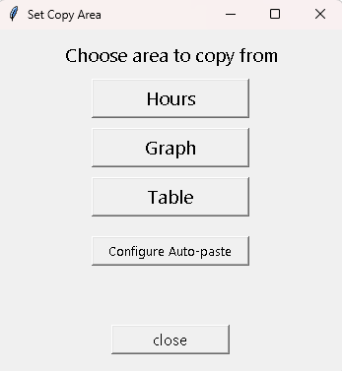
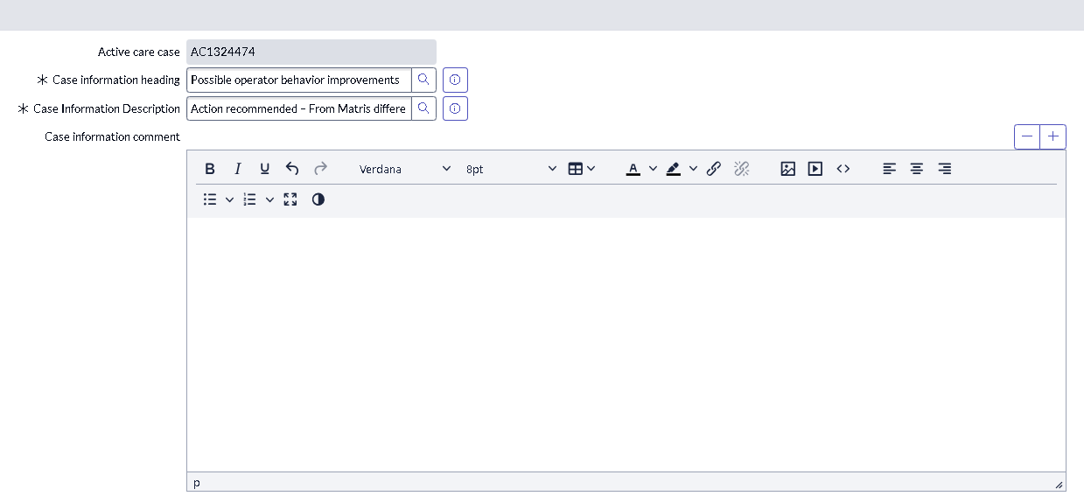
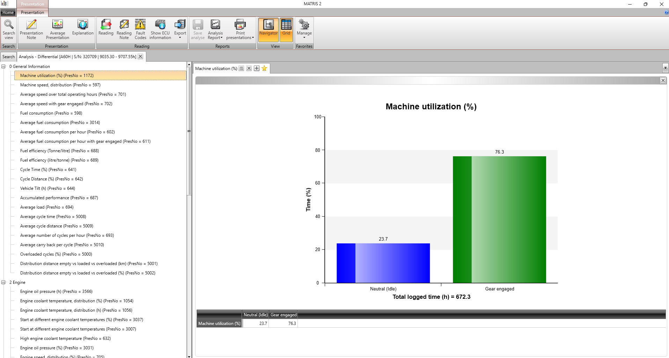
”Set copy area”
1.
Markera området med analystimmar
Markera området för grafen i matris
Markera området för tabellen i matris likt grafen
Välj punkt där text/bilder ska klistras in automatiskt, fungerar bäst inom
markerat område
2.
3.
4.
1.
2 / 3.
4.

